Slide 1
Примеры применения метрик в прикладных пакетах на разных этапах ЖЦ

Slide 2
Прикладные пакеты программ
Прикладные пакеты программ предназначены для того, чтобы обеспечить применение вычислительной техники в различных сферах деятельности человека.
Они являются мощным инструментом автоматизации решаемых пользователем задач.

Slide 3
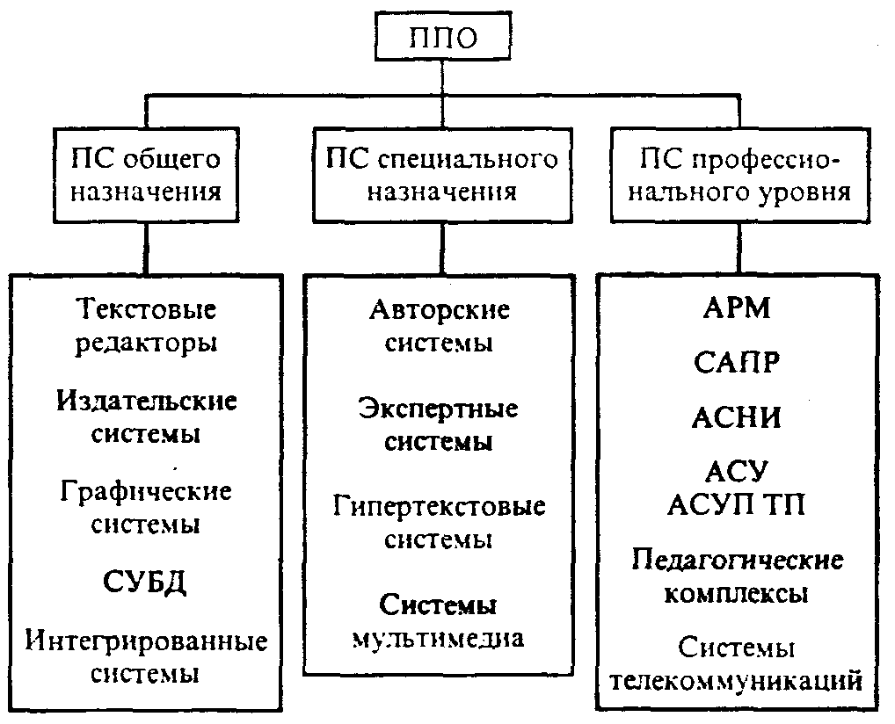

Slide 4
Качество программного продукта
Показатель качества – это количественная характеристика одного или нескольких свойств продукции, входящих в её качество, рассматриваемая применительно к определенным условиям её создания и эксплуатации или потребления.
Качество – это совокупность черт и характеристик продукции, которые влияют на её способность удовлетворять заданные установленные и подразумеваемые потребности пользователей.
Качество ПО – это понятие, которое играет важную роль только при рассмотрении реальных условий применения продукта. Именно поэтому предъявляемые к качеству требования формируются с учетом условий и конкретной области применения.

Slide 5
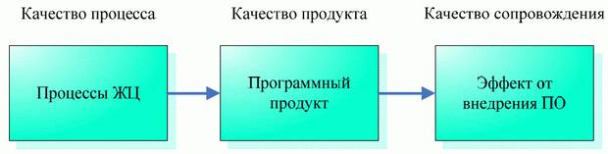
ЖЦ программного продукта
Жизненный цикл программного продукта представляется в виде совокупности взаимосвязанных процессов изменения состояния продукта при его создании и использовании. Каждый его этап характеризуется спецификой производимых работ и конечным результатом, и, следовательно, определенным уровнем качества.

Slide 6
Метрики оценки качества программного продукта
Метрика – это комбинация конкретного метода измерения (способа получения значений) атрибута сущности и шкалы измерения (средства, применяемого для структурирования получаемых значений).
По отношению к виду объекта измерения, метрики программного продукта разделяются на:
Внутренние
Внешние
Качества в использовании
Внутренние и внешние метрики задаются на этапе формирования требований к продукту. С их помощью осуществляется планирование и управление процессом достижения требуемого качества конечного программного продукта.

Slide 7
Внутренние метрики
Внутренние метрики – обеспечивают возможность пользователям, разработчикам, тестировщикам и менеджерам оценивать качество промежуточных и конечных продуктов непосредственно по их свойствам, без выполнения на компьютере
Обозначают свойства, видимые только команде разработчиков
Внутренние метрики применяются в основном на этапах проектирования и непосредственного программирования. Основная цель такого применения – обеспечить получение разработчиками требуемого внешнего качества.
Внутренне качество.
Примерами могут выступать количество ошибок, обнаруженных при пересмотре кода, оценка эффективности использования памяти, устраненные дефекты и т.д.

Slide 8
Внешние метрики
Внешние метрики – используют меры работающего на компьютере программного продукта, полученные в результате измерения его поведения в ходе тестирования и функционирования.
Обозначают свойства, видимые пользователю.
Внешние метрики применяются на этапах тестирования и эксплуатации. Их цель – обеспечить заказчиков, разработчиков и пользователей возможностью прослеживать и анализировать качество программного продукта в процессе его эксплуатации.
Внешнее качество.
Примерами могут служить среднее время между отказами, время отклика, количество устраненных ошибок, число отказов после изменения и т.д.

Slide 9
Метрики качества в использовании
Метрики качества в использовании – измеряют степень, в которой программный продукт, установленный и эксплуатируемый в определенной среде, удовлетворяет потребности пользователей в эффективном, продуктивном и безопасном решении задач.
Метрики качества в использовании применяются в процессе эксплуатации. Они помогают оценить результаты эксплуатации программного продукта.
Эксплуатационное качество.
Примерами являются затраченные на эффективное решение задач пользователя ресурсы (трудозатраты, производительность и т.д.), степень точности и полноты решения задач и т.д.

Slide 10
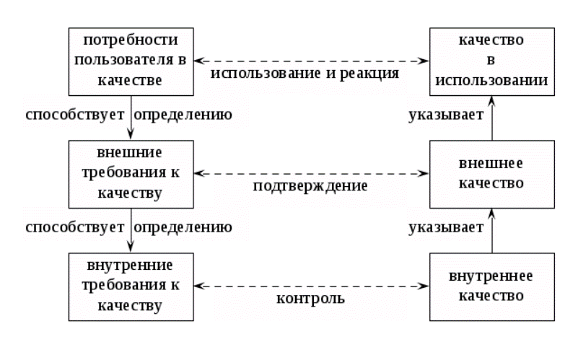

Slide 11
Задачи, решаемые с помощью метрик, в процессе разработки
Предсказание вероятного числа ошибок в системе, начиная с этапа проектирования, и уровень сложности сопровождения
Анализ дефектов
Контроль процесса развития проекта
Оценка сложности этапа проектирования и тем самым прогнозирование конечного размера кода
На основе сравнения выявление лучших методов и технологий

